Slide 1
7
المحاضرة 7
العام الدراسي
2023 – 2024
الغضروفان الهلاليان وإصابتهما
المرحلة الثالثة الدراسة الصباحية والمسائية
مادة تأهيل الإصابات الرياضية
أ.د. حسن هادي الهلالي
الجامعة المستنصرية – كلية التربية البدنية وعلوم الرياضة

Slide 2
تنويه
هذه المحاضرة خاصة بطلبة
المرحلة الثالثة - الدراسة الصباحية – والمسائية
الرجاء لا نسمح بقطع أو استنساخ المحاضرة أو جزء منها أو تدريسها أو إلقائها ونعتبر هذه المحاضرة حقوق شخصية ( ملكية فكرية ) إلى أ.د. حسن هادي الهلالي
الجامعة المستنصرية – كلية التربية البدنية وعلوم الرياضة

Slide 3
تكملة الفصل الثاني
الجهاز الهيكلي (الجزء الخامس)
وصلنا بالمحاضرة السابقة رقم ( 6 ) إلى موضوع
ومن الإصابات الشائعة لمفصل الركبة أيضاً
3ـ الغضروفان الهلاليتان وإصابتهما Cartilage
الغضروفان الهلاليان وإصابتهما
أ.د. حسن هادي الهلالي

Slide 4
محاور محاضرة اليوم ( المحاضرة السابعة ) الرئيسة
أولاً : الغضروفان الهلاليتان وإصابتهما Cartilage
ثانيا : الخلع العام وخلع مفصل الكتف
ثالثاً : إصابات كاحل القدم Foot Injury
رابعاً : الأربطة ligaments

Slide 5
ومن الإصابات الشائعة لمفصل الركبة أيضاً
3ـ الغضروفان الهلاليتان وإصابتهما Cartilage
هما صفائح منحنية غضروفية ليفية يكثر في تكوينها الليف
شكل كل غضروف على شكل الهلال
يقعان على السطح العلوي المفصلي للقمتي عظم الظنبوب (القصبة) Tibia
يستقران في داخل حفرة مشابهة لشكلهما تقريباً
يقعان على الجهة الإنسية والآخر على الجهة الوحشية
مثلما في بقية غضاريف الجسم فأنهما لا يحتويان على أوعية دموية أو أعصاب.

Slide 6
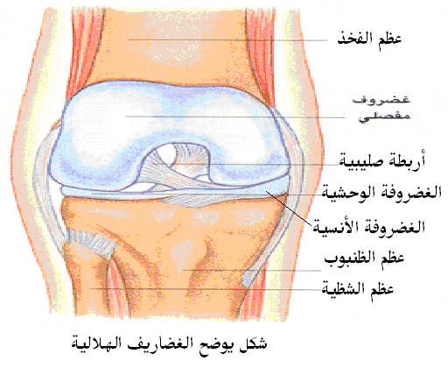
صورة توضح الغضروفان الهلاليان

Slide 7
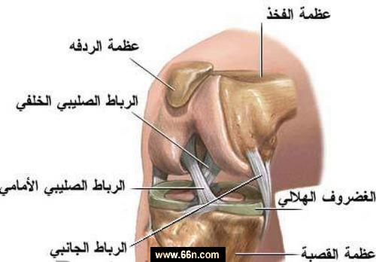
صورة توضح الغضاريف الهلالية

Slide 8
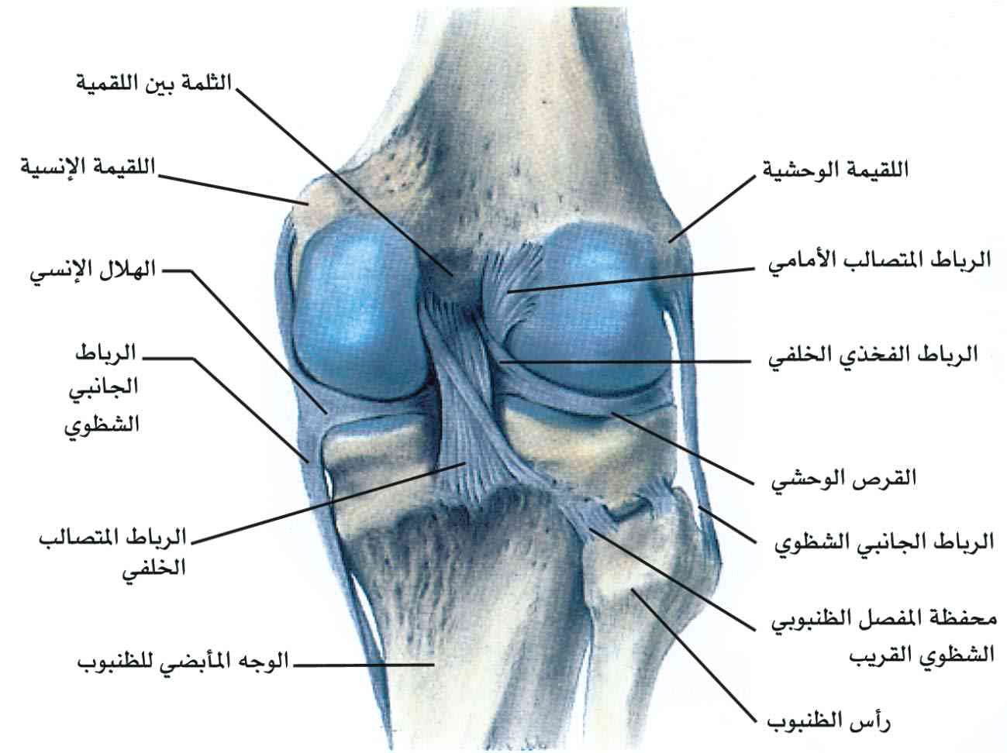
صورة توضح الأربطة و الغضاريف لمفصل الركبة للرجل اليمين R

Slide 9
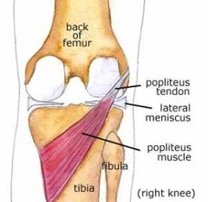
صورة توضح أحد العضلات الداعمة للركبة من الخلف

Slide 10
وظائف الغضاريف الهلالية : The Cartilage function
ـ تعميق السطح العلوي للقمتي عظم الظنبوب (القصبة) Tibia ليدور ويتزحلق عليها السطح السفلي للقمتي عظم الفخذ .
ـ الغضروفتان تملئان الفراغ في المفصل
وهما يعملان كوسادة في الثني والبسط التام .
ـ يعملان على امتصاص الصدمات.

Slide 11
إصابة تمزق الغضاريف الهلالية (الكارتلج Cartilage)
تُعد إصابة الغضاريف الهلالية من أكثر إصابات الركبة شيوعا خاصة للاعبي الأنشطة الرياضية التي تتطلب تغيير الاتجاه أو الدوران المفاجئ عند الركض بسرعات عالية مثل المراوغة بكرة القدم.
(تعليل)
الغضروف الإنسي أكثر عرضة للإصابة من الغضروف الوحشي؟
(جواب) وذلك
لاتصال الغضروف الإنسي بعظم القصبة والرباط المحفظي مما يقلل من حرية حركته بعكس الغضروف الوحشي والذي يكون أكثر حرية عند أداء الحركات المختلفة.
وغالبا ما يصاب الغضروف الإنسي مع إصابة الرباط الإنسي والرباط (الصليبي) الأمامي وهو ما يسمى بالثلاثي الغير سعيد وهي من أكثر الإصابات خطورة لمفصل الركبة.

Slide 12
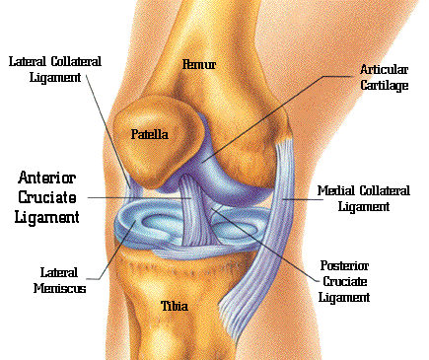
صورة توضح الغضروف الأنسي والرباط الأنسي والرباط الصليبي الأمامي

Slide 13
ميكانيكية إصابة تمزق الغضروف الإنسي Mechanism of Cartilage
س: ماهي ميكانيكية (آلية ) حدوث إصابة تمزق الغضروف الهلالي؟
( الجواب )
تحدث إصابة الغضروف الإنسي حينما :
- تدور عظم الضنبوب (القصبة) للخارج بقوة أكثر بالنسبة لعظم الفخذ (femur) عندما تكون القدم مثبتة على الأرض (دوران ولف المفصل).
- أو بواسطة ضربة على الناحية الوحشية لمفصل الركبة التي غالبا ما يؤدي إلى إطالة وتمزق الرباط الجانبي الإنسي وخلال ذلك تدفع ألياف الرباط بالغضروف الإنسي للخارج.
وغالباً ما يشعر المصاب بألم شديد بالركبة وقد يكون هذا الألم داخل وخارج المفصل مع عدم القدرة على تحريك الركبة المصابة سواء للثني أو للمد مع وجود تورم داخل المفصل ومن الممكن سماع صوت قرقعة عالية.

Slide 14
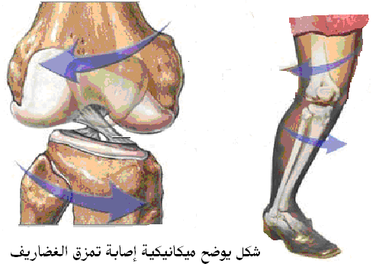
ميكانيكية إصابة تمزق الغضروف الهلالي الأنسي

Slide 15
أعراض إصابة تمزق الغضروف الهلالي الأنسي
1. ألم (pain) شديد ولا يستطيع المصاب الوقوف أو المشي على المفصل عند حدوث الإصابة.
2. عدم القدرة على بسط (مد extension ) المفصل.
3. ورم و أرتشاح (oozing) داخل المفصل.
4. ضمور العضلة ذات الرؤوس الأربعة الفخذية (quadriceps) بعد فترة طويلة من الإصابة.
5. عدم ثبات المفصل وأقفال متكرر مع ألم (pain) على خط المفصل الداخلي أو الخارجي.

Slide 16
الوقاية والعلاج Therapeutic and Prophylaxis من إصابة تمزق الغضروف الهلالي الأنسي
س: كيفية الوقاية من إصابة تمزق الغضروف الهلالي الأنسي؟
1. استخدام الأحذية الحديثة والمناسبة لنوع النشاط الرياضي .
2. تجنب اللعب الخشن (التحلي بالروح الرياضية sportsmanship) .
3. الأداء الصحيح لمهارات ركل الكرة (في لعبة كرة القدم).
4. الإحماء (heating) الجيد والكافي.
5. ملائمة أرضية (ground) الملعب مع الأحذية المستخدمة.

Slide 17
العلاج الطبي Therapeutic Medical لإصابة الغضروف الأنسي
الغضاريف الهلالية خالية من الأوعية الدموية مثل باقي الغضاريف في الجسم، لهذا عند حدوث التمزق لا تشفى والعلاج هو:ـ
استئصال الغضروف extirpation of Cartilage.
الجبس (splint)(لمدة أسبوعين).
برنامج تأهيلي (Rehabilitation) وعلاج طبيعي لتقوية عضلات الفخذ مثل العضلة الرباعية (الصورة التالية توضح) .
لبس أحذية تعلو (1سم) في الجهة المصابة.
يعود المصاب إلى:
- مزاولة أعماله بعد مرور (4 - 6 ) أسابيع من العملية الجراحية
- وإلى الملاعب بعد مرور ( 3 - 6) أشهر.

Slide 18
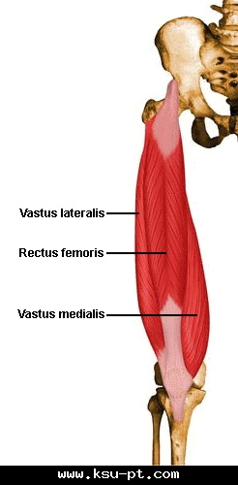
صورة توضح العضلة الرباعية الفخذية الأمامية

Slide 19
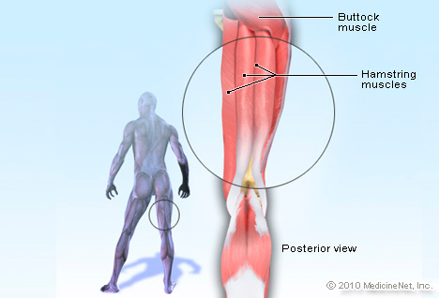
صورة توضح العضلات الفخذية الخلفية وأوتارها

Slide 20
بعد العملية الجراحية يجب إجراء تمارين علاجية
س: عرف التمارين التأهيلية؟
(وهي حركات رياضية متدرجة الصعوبة بحسب قابلية المصاب هدفها علاجي تقويمي لإعادة الجزء المصاب إلى حالته الطبيعية).
تمارين تأهيلية (Rehabilitation) (التمرينات العلاجية Exercises Therapeutic)∗التمرينات العلاجية
1. تمارين ثابتة بعد اليوم الأول للعملية لتقوية عضلات الفخذ في الجهة المصابة.
2. تدريبات للمفصل (رفع الساق، دوائر بالساق الممدودة.. ) بعد أسبوع.
3. تمارين متدرجة الشدة ضد مقاومة بعد (3) أسابيع.
4. دراجة ثابتة (بطيئة).
5. تمارين قوة بعد ( 5 - 6 ) أسابيع للأطراف السفلى.
6. بعد ثلاث أشهر مشي وقفز والمشاركة في بعض الألعاب (سباحة، دراجات).∗

Slide 21
محور جديد من محاور المحاضرة
الخلع وأنواعه
Dislocation

Slide 22
الخلع وأنواعه Dislocation
س: عرف الخلع بشكل عام؟
تعريف الخلع :
هو خروج أو انتقال إحدى العظام المكونة للمفصل بعيدا عن مكانها الطبيعي وبقائها في هذا الوضع
ويكون ذلك نتيجة شدة
- مباشرة
- أو غير مباشرة
وأكثر المفاصل عرضة للخلع هي:
- الكتف
- المرفق
- الإبهام
- الأصابع.

Slide 23
أنواع الخلع The Dislocation types ( بشكل عام )
س: عدد ووضح أنواع الخلع بشكل عام؟
1. الخلع الجزئي:
خروج العظم من مكانه جزئياً بحيث يبقى قسم من سطحه مواجهاً لسطح العظم الآخر.
2. الخلع الكلـي:
خروج العظم من مكانه كلياً بحيث سطحه لا يلامس سطح العظم المقابل له.
أكثر المفاصل عرضة للإصابة بالخلع أصابع الطرف العلوي ثم مفصل الكتف بالدرجة الثانية.

Slide 24
أعراض الخلع Symptoms
1. ورم مع ألم شديد عند الضغط على المفصل أو عند الحركة.
2. تشوه وتغير شكل المفصل (بسبب خروج العظم من مكانه الطبيعي).
3. فقدان وظيفة المفصل الطبيعية (الحركة).
4. يُصاحب الخلع أحياناً كسور في نهايات العظام المتقابلة.

Slide 25
إسعاف الخلع First aid
يثبت المفصل المصاب في وضع مريح
على أن توضع وسادة أو بطانية ملفوفة على موضع الخلع ( إذا كان المفصل كبيرا ) حتى لا تتصادم عظمتا المفصل أثناء نقل المصاب فتسبب له ألماً شديداً.

Slide 26
علاج الخلع Therapeutic
1. إرجاع المفصل المصاب إلى وضعه الطبيعي.
2. تثبيت الطرف المصاب حسب نوعية المفصل ولمدة (2-3) أسابيع.
3. عدم تحريك المفصل المصاب.

Slide 27
العلاج الطبيعي والتأهيل للخلع Natural therapy and Rehabilitation
يوصى بعد ذلك جلسات أشعة قصيرة وعمل تدليك خفيف للمنطقة المجاورة.
وبعد بضعه أيام أو بعد زوال الورم والالتهاب يتدرج العلاج بالتمرينات متدرجة لتقوية أربطة المفصل والعضلات المحيطة
وان تكون الحركات في البداية في مدى بسيط والى حدود الشعور بالألم ثم تستمر التمرينات على مدى أوسع لتقوية ومرونة المفصل.

Slide 28
مفصل الكتف (المنكب) وإصاباته Shoulder Joint
هذا المفصل من نوع الكرة والحق Ball and socket joint (الوقب) النموذجي (مفصل كروي حقي)
لذا تتم الحركات فيه بحرية إلى جميع الجهات ،
إن رأس عظم العضد المحدب هو أقل بقليل من نصف كرة ويرتبط بالحفرة الحقانية المقعرة الضحلة العمق لعظم الكتف (إن تحدب رأس عظم العضد أكبر من تقعر الحفرة الحقانية).
( تعليل )
إن مفصل الكتف يُعد مفصل مفصلاً ضعيفاً وذو استقرار وثبات أقل مما هو في مفصل الورك بسبب :-
(الجواب )

Slide 29
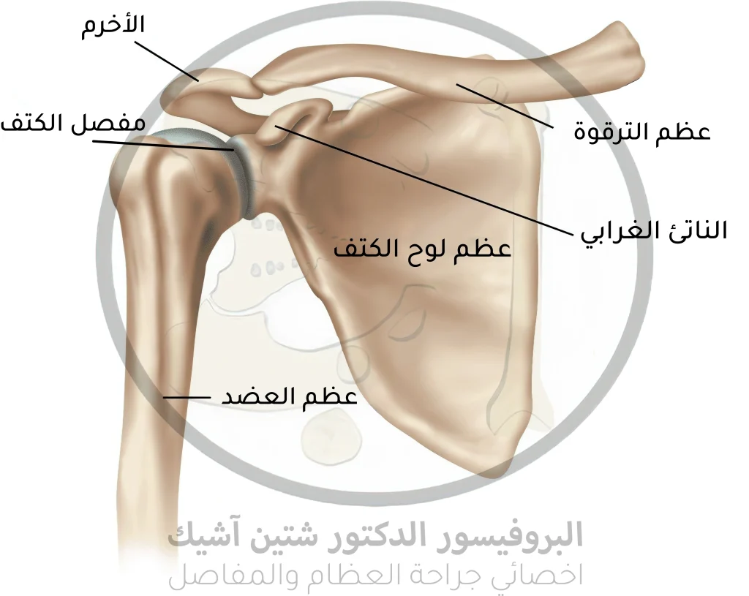
العظام المكونة لمفصل الكتف

Slide 30
(تعليل) إن مفصل الكتف يُعد مفصل مفصلاً ضعيفاً وذو استقرار وثبات أقل مما هو في مفصل الورك بسبب :ـ
( الجواب )
ـ إن المحفظة التي تُحيط به من الخارج تتصل برأس عظم العضد وبحافة الحفرة الحقانية اتصالاً رخواً وغير مشدود ويتدلى قسماً منها أسفل المفصل من جهته الإنسية مقابل جسم عظم العضد بحوالي (1سم).
ـ الأربطة حول هذا المفصل هي الأخرى غير مشدودة وضعيفة نسبياً.
ـ ثبات واستقرار المفصل يعتمد كلياً على العضلات المحيطة به لتسمح له بالحركة غير المقيدة لدرجة كبيرة ولا يعتمد على العظام المتمفصلة والأربطة.

Slide 31
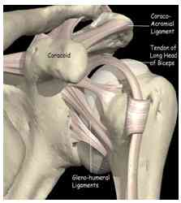
صورة توضح أربطة مفصل الكتف

Slide 32
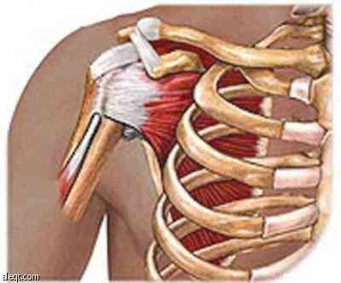
صورة توضح بعض العضلات الداعمة لمفصل الكتف

Slide 33
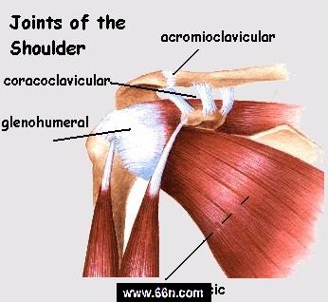
صورة توضح العضلات والأوتار الداعمة لمفصل الكتف

Slide 34
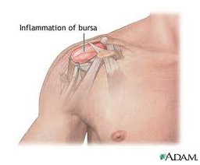
صورة توضح الأوتار الداعمة لمفصل الكتف

Slide 35
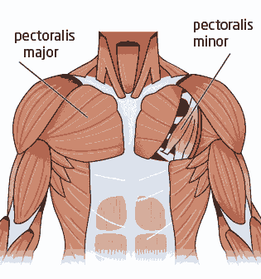
صورة توضح عضلات الطرف العلوي

Slide 36
إصابة خلع مفصل الكتف Shoulder Joint Dislocation
يتعرض الكتف للعديد من الإصابات التي تتسبب في حدوث خلعه وهناك عدد يشكو من الخلع الخلقي (ولادي) لمفصل الكتف ولكنه نادر جدا.
س: عرف خلع مفصل الكتف؟
( تعريف خلع مفصل الكتف)
يقصد به خروج رأس عظم العضد Humerus من مكانه الطبيعي (الحفرة الحقانية لمفصل الكتف وذلك بسبب قابليته الحركية إلى جميع الاتجاهات).

Slide 37
ميكانيكية إصابة Mechanism خلع مفصل الكتف
س: ماهي ميكانيكية إصابة خلع مفصل الكتف؟
إن الأمر الذي يتسبب في خلع هذا المفصل هو:
- تحديد حركات عظم العضد بسبب السطح المفصلي لرأس العضد وموضعه بالنسبة للنتوء الأخرومي والرباط الغرابي العضدي.
إضافة إلى الشد الضعيف في الأربطة والعضلات المحيطة.
فعندما تصل حافة السطح المفصلي لرأس عظم العضد حافة الجوف الحقاني لعظم الكتف تحدد مدى الحركة تماماً وتؤدي أي محاولة أخرى للحركة إلى خلع المفصل.
ونتيجة هذا الخلع يتغير شكل الكتف حيث نلاحظ غياب رأس العضد من مكانه الخارجي وتتقيد حركته ويشعر المصاب بتنميل وخدر.

Slide 38
س: ماهي أنواع خلع مفصل الكتف؟
أولاً ـ الخلع الأمامي.
ثانياً ـ الخلع السفلي.

Slide 39
أنواع خلع مفصل الكتف
س: عدد ووضح أنواع خلع مفصل الكتف؟
هناك نوعان من خلع مفصل الكتف هما :ـ
أولاً ـ الخلع الأمامي Front Dislocation
يحدث عندما يكون الذراع في وضع الإبعاد وبدوران نتيجة شدة خارجية أكبر من تحمل المفصل
تدفع رأس عظم العضد بقوة من محفظة المفصل باتجاه أمامي ليستقر تحت النتوء الغرابي.

Slide 40
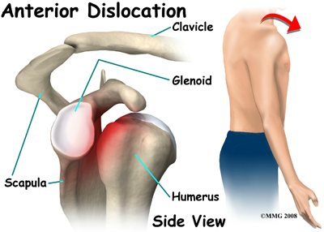
صورة توضح الخلع الأمامي Front Dislocation

Slide 41
أعراض Symptoms خلع مفصل الكتف الأمامي
س: ماهي أعراض خلع مفصل الكتف الأمامي؟
1. تمزق شديد في محفظة المفصل وسحب وانقطاع عدد من أربطة المفصل.
2. اختفاء الانحناء الطبيعي لمنطقة الكتف بالمقارنة مع الجهة المقابلة.
3. رأس عظم العضد (humerus) يمكن تحسسه تحت الإبط.
4. بعد فترة من الإصابة يحدث تورم شديد مع تلون المنطقة باللون الأحمر أو الأزرق نتيجة النزف.
5. فقدان الوظيفة الطبيعية للمفصل عند الحركة.

Slide 42
الإسعاف والعلاج لإصابة خلع مفصل الكتف الأمامي
Therapeutic and First aid
1. أجراء الإسعافات الأولية.
2. فحص شعاعي (x-rays).
3. إرجاع العظم إلى مكانه.
4. تثبيت المفصل لحين اختفاء الألم.

Slide 43
النوع الثاني لخلع مفصل الكتف
ثانياً ـ الخلع السفلي Lower Dislocation
يَحدث هذا الخلع نتيجة إبعاد الذراع بصورة أكبر من تحمل المفصل
مما يؤدي إلى خروج رأس عظم العضد من مكانه
إلى منطقة تحت الحفرة الحُقية للوح الكتف (shoulder blade).

Slide 44
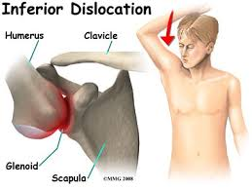
صورة توضح الخلع السفلي Lower Dislocation

Slide 45
أعراض Symptoms إصابة الخلع السفلي لمفصل الكتف
1. تمزق الجزء السفلي من محفظة المفصل وانقطاع عدد من أوتار العضلات المحيطة.
2. نزف شديد.
3. يبدو الطرف العلوي أطول مما هو عليه.

Slide 46
الإسعاف والعلاج Therapeutic and First aid لإصابة الخلع السفلي لمفصل الكتف
ـ إرجاع العظم إلى مكانه بسحب الذراع نحو الخارج وإلى الأعلى .
ـ(تعليل)
يتكرر الخلع الأمامي للكتف بنسبة (80%) للأعمار اقل من (20) سنة
(الجواب)
يعود السبب إلى ضعف المحفظة المفصلية والأربطة وأوتار العضلات التي تتصل برأس عظم العضد.

Slide 47
مضاعفات Complications إصابة خلع مفصل الكتف السفلي
التهاب المفصل المزمن
ويمكن إرجاع العظم بواسطة سحب الذراع في حالة الأبعاد مع دوران الذراع قليلاً للداخل والخارج مع إسناد الإبط.

Slide 48
العلاج التأهيلي لخلع مفصل الكتف Rehabilitation
عند وضع برامج إعادة التأهيل لخلع مفصل الكتف يجب أن يهدف إلى:
- تقوية العضلات المحيطة بمفصل الكتف وهو هدفٌ رئيسي ومهم لان ضعف هذه العضلات كان أحد أسباب عدم ثبات المفصل وبالتالي حدوث الخلع.
وهذه العضلات عضلات صغيرة تحيط بالمفصل الوظيفية الرئيسية لها إعطاء الثبات التام والدعم للمفصل أثناء حركة المفصل في موضعه التشريحي.
علما بان هذه العضلات تعد من العضلات "قوية التحمل" لذا وكما هو الحال في بناء البرامج التأهيلية العلاجية يجب البدء تدريجيا بالأوزان الخفيفة ومن ثم زيادتها تدريجيا.

Slide 49
مثال إصابة اللاعب بيلنجهام بالخلع الجزئي
بيلنجهام جود فيكتور ويليام بيلينغهام (مواليد 29 يونيو 2003) هو لاعب كرة قدم إنكليزي يلعب في مركز الوسط مع ريال مدريد الإسباني.
مصاب بخلع جزئي في مفصل الكتف
- اظهرت الفحوصات الطبية والأشعة اصابة نجم ريال مدريد إلى ( عدم ثبات أمامي في مفصل الكتف ) نتيجة لخلع الكتف بسبب إصابة تعرض لها في مباراته السابقة، والذي سيمنعه من المشاركة في مباراة ريال مدريد مع فالنسيا.
وقرر الجهاز الطبي اراحته في مباراة فالنسيا، لذلك يفضل عدم مشاركته أيضا مع المنتخب الانجليزي في التوقف الدولي لأنه بحاجة الى اسبوعين على الاقل لإكمال علاجه.
يذكر ان خلع الكتف له عدة أشكال منها الخلع الأمامي وهو الأكثر حدوثا والذي تعرض له بيلنجهام.
ومن اهم أسباب حدوثه هو السقوط على الذراع الممدودة .
كما موضح بالصورة المرفقة

Slide 50
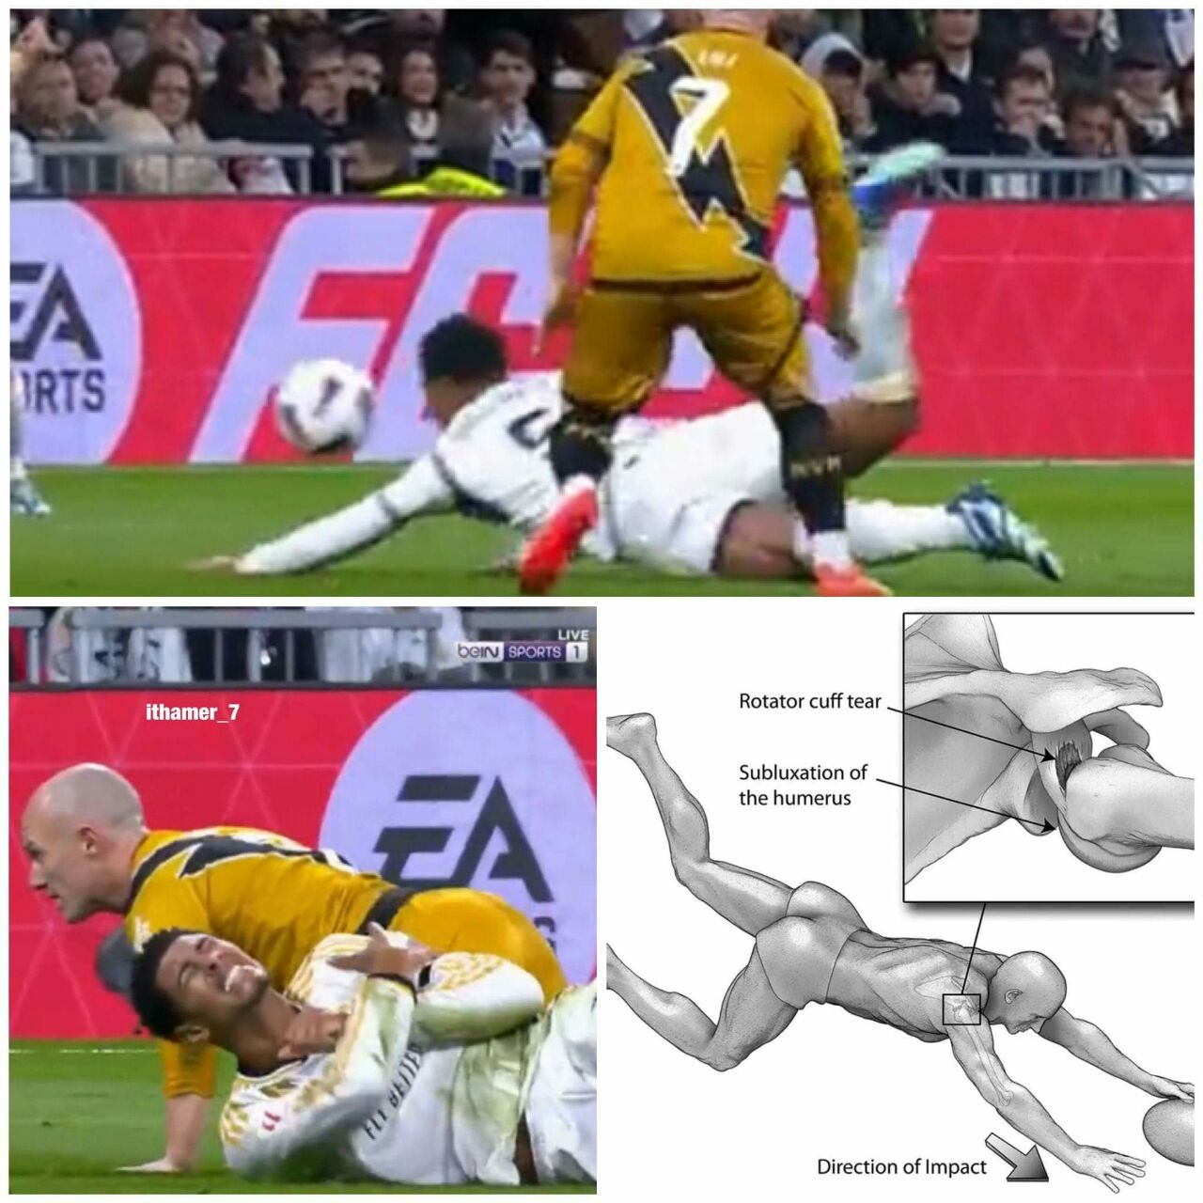
Rotator cuff tear تمزق عضلة الكفة المدورة subluxation of hummers الخلع الجزئي
Direction of impact أتجاه التأثير

Slide 51
انتهت المحاضرة السابعة وصلنا الى موضوع
ميكانيكية إصابة خلع وكسر عظم الكعب

Slide 52
انتهت المحاضرة (7)
انتهت المحاضرة السابعة الى موضوع
وصلنا بالمحاضرة السابقة رقم ( 7 ) إلى موضوع
ميكانيكية إصابة خلع وكسر عظم الكعب
أ.د. حسن هادي الهلالي
الجامعة المستنصرية – كلية التربية البدنية وعلوم الرياضة

